Slide 1
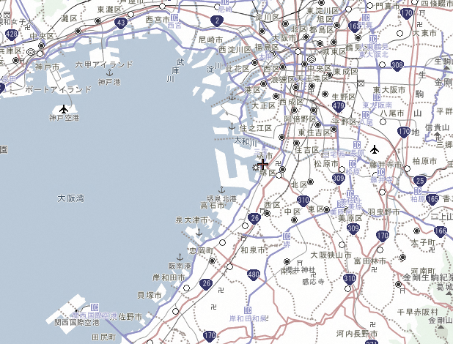
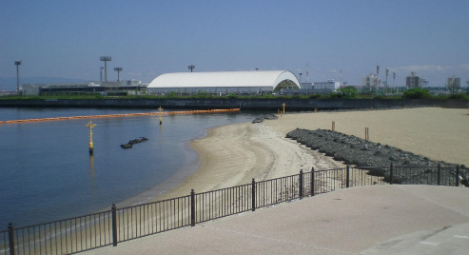
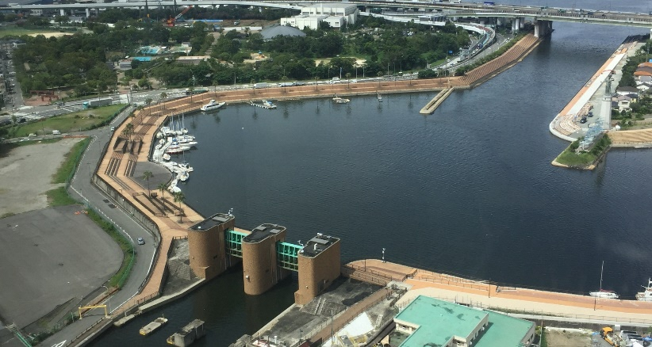
堺ベイエリアの活性化に向けて
基本的な考え方
〇2025大阪・関西万博の開催や、IR誘致等を見据え、大阪府・市と連携し、ベイエリアの賑わいの創出
と産業活性化を図る
堺浜
堺のベイエリアは、大阪都心部と関空を結ぶ交通軸に位置。神戸・奈良とも交通利便性が 高く、関西一円を結ぶ広域的なアクセスの中心
ベイエリアを堺の玄関口とし、グローバルな人流・物流の一層の活性化を推進
万博・IR
▶大阪湾や瀬戸内海との結節性を生かし、海上アクセスルート（関空～堺～夢洲・舞洲）の構築、クルーズ・遊覧船などの誘致
▶大阪湾の物流機能の強化等により、産業の発展、経済のパイの拡大
市内観光拠点や広域周遊へ
Sakai Bay Area
民間事業者を活用した航路
クルーズ船、定期航路便
堺旧港
関西国際空港
（年間渡航者 2,940万人）
大阪湾全体の環流を生み出し
大阪・関西のさらなる発展
陸上の移動：
海上の移動：

Slide 2
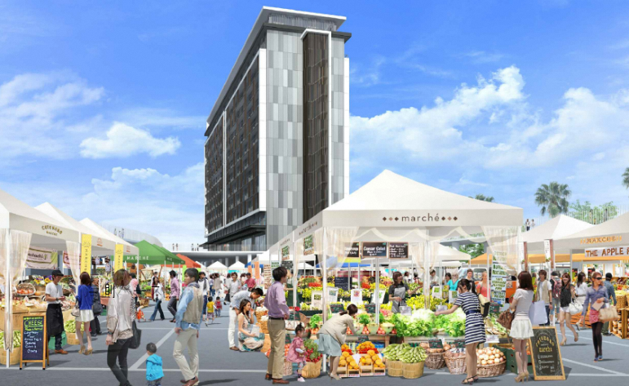
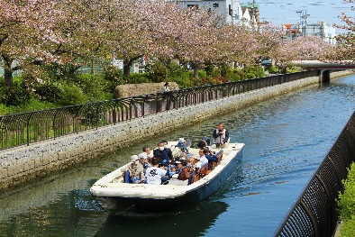
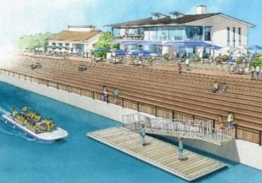
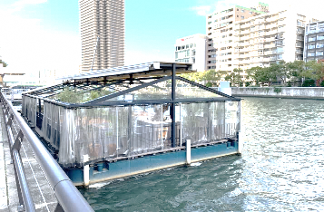
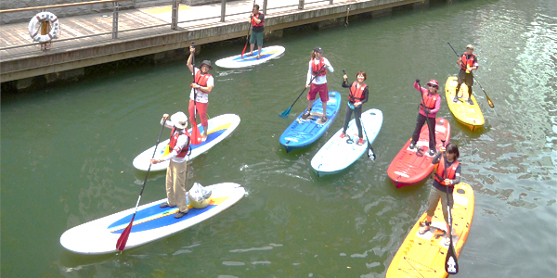
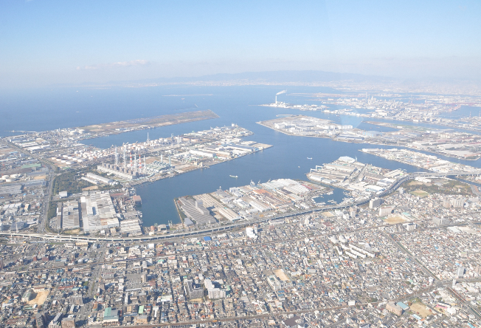
堺ベイエリアの活性化に向けて
取組の方向性
■多くの人をひきつける活力ある交流拠点
▶関空、夢洲などとの海上交通の利便性の高さを生かしたホテル誘致、
堺駅周辺の開発
▶堺旧港・堺浜を拠点に、世界文化遺産や環濠エリアなど、
堺の豊かな歴史文化資源と連携した周遊
▶美しい景観や水辺空間を生かした堺のシンボルとなる
ウォーターフロント
遊覧船、ナイトクルーズ等の運航、カフェ・レストランの誘致
▶ビーチを活用したスポーツ・アクティビティの拠点化
▶南大阪地域との連携による賑わい効果の拡大
■大阪湾の物流機能を生かした産業・経済の発展
▶ 結節性・交通利便性の高い大阪湾の機能を十分活かし、全国的にも有数な堺のエネルギー産業や、
製造業などの域内投資や企業立地、新事業創出等を一層進め、大阪・関西の経済活性化に寄与する。
・エネルギー拠点 堺泉北港は関西のエネルギー（石油・LNG）の６５％を輸入
・製造業 製造品出荷額等全国8位、一人当たり製造品出荷額等政令市中1位（H29）
・物流拠点 堺浜周辺に物流施設（10施設・5,000~40,000坪）の集積
※大阪府・堺市の投資・立地、新事業創出関連施策との相乗効果

